Slide 1
SwipeView
陳健文

Slide 2
什麼是 SwipeView ?
Swipe 是左右滑動的操作手勢，SwipeView 即是可供使用者左右滑動的視版，可將 SwipeView 想成是一個項目就是一頁(Fragment)的 ListView。
可用 Support Library 中的 ViewPager 元件來實作
可搭配顯示於 App Bar 下方的 Tab 以及 Title strip 元件
另可下載 Jake Wharton 的 ViewPagerIndicator 搭配使用
需搭配 Adapter 來使用

Slide 3
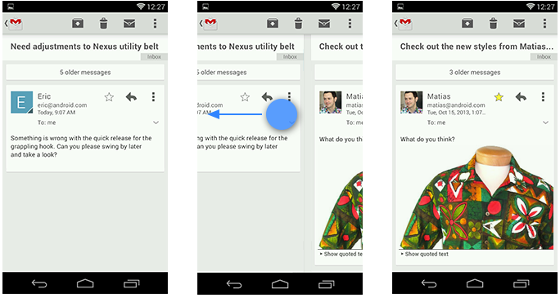

Slide 5
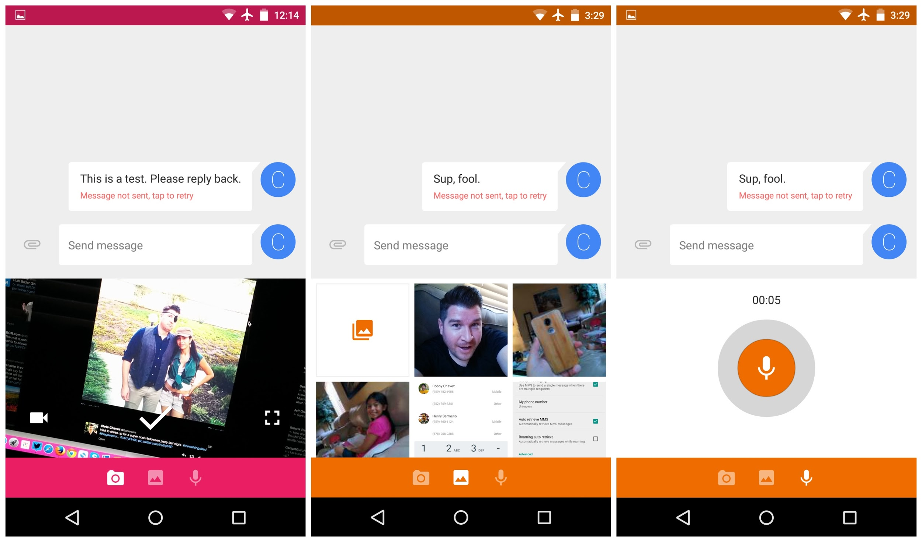

Slide 6
實作流程
在版面檔中定義 ViewPager - android.support.v4.ViewPager
產生 PageAdapter
FragmentPagerAdapter - 需顯示的頁數少且頁數固定，耗資源，介面反應較快
FragmentStatePagerAdapter - 頁數不定時使用，較不耗資源，介面會略有延遲
實作 PageAdapter 中的方法
getItem(int)、getCount() 以及 getTitle(int)

Slide 7
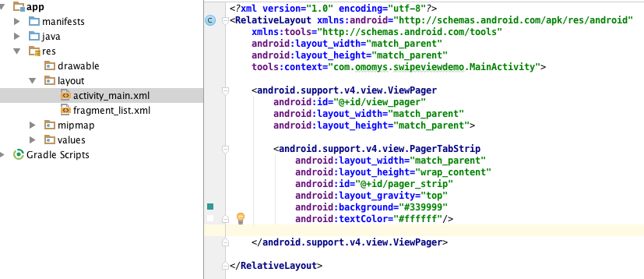
加入 ViewPager

Slide 8
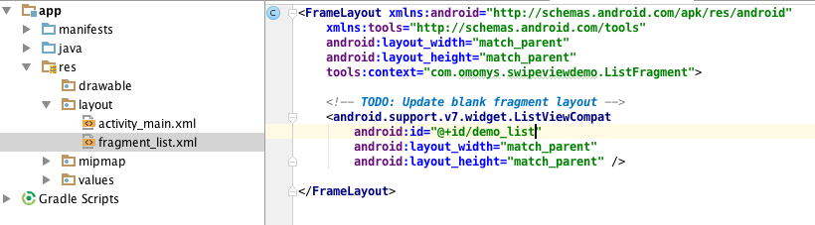
在 Fragment 中加入 ListView

Slide 9
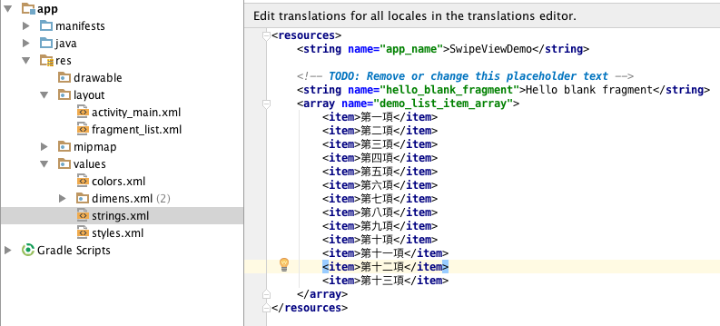
定義 ListView 的項目名稱陣列

Slide 10
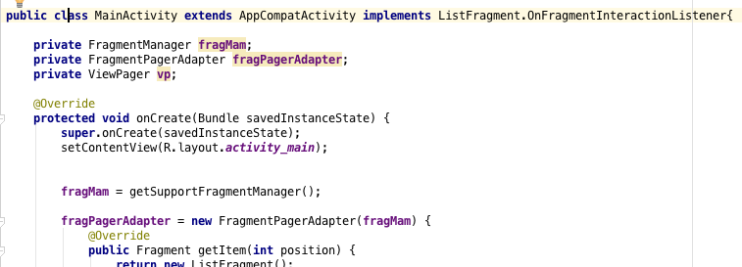
取得 FragmentManager

Slide 11
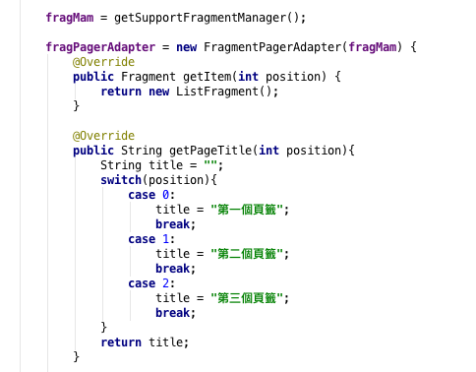
產生 FragmentPagerAdapter

Slide 12
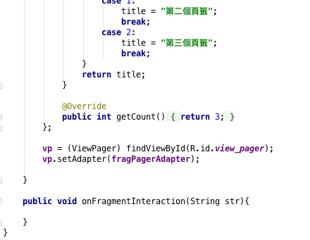
設定 FragmentPagerAdapter

Slide 13
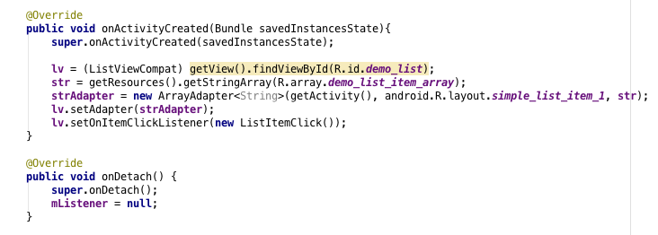
附掛 FragmentAdapter

Slide 14
如入 PagerTabStrip

Slide 15
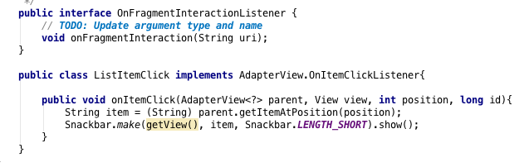
設定 ListView 項目點選動作

Slide 16
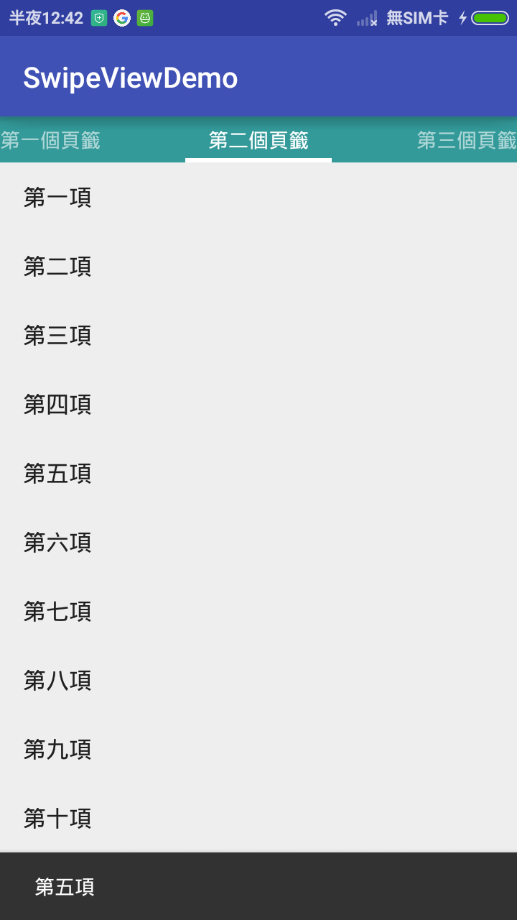
Android Design Support Library
同場加映
SnackerBar

Slide 17
Demo

